Slide 1
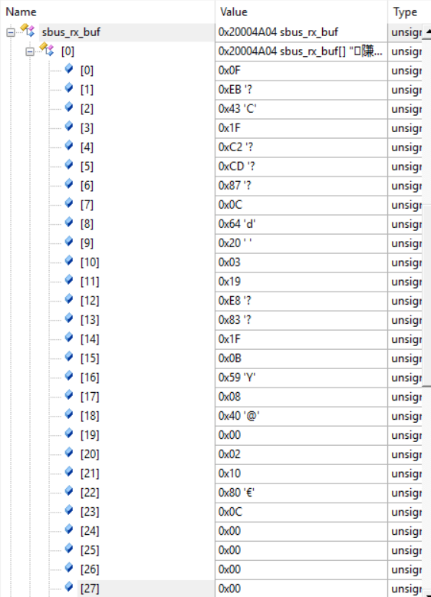
C板接受到的原始数据分析（sbus_rx_buf）
第0位固定为0x0F,可以做信号传输的校验位
第1~6位由两个摇杆控制
第7位由左数第三杆控制，上0x0C，中0x3E,下0x70
第8~9位由左数第四杆控制，上0x64 0x20 下0x84 0x23
第10位由左数第一杆控制，上0x03，下0x1C
第11位由左数第二杆控制，上0x19，下0xE1
第12~22位不改变，可选取几个做校验位
第23位可做遥控指示，上电0x00，断电0x3C
在数据接收时增加校验位，可能可以解决遥控失控的问题

Slide 2
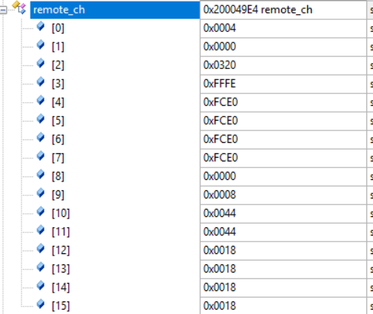
C板最终转换得到的数据分析（remote_ch）
在遥控关闭时
第2位变成0x0320,相当于油门置最低位，但是有可能在控制中油门最低位意味着倒转而不是停止
建议屏蔽掉0x0320，写一个小函数，当第2位为0x0320时，令第2位等于0x0000
应该可以解决，遥控先关闭导致的风机失控

